Slide 1
BİREYSELLEŞTİRİLMİŞ EĞİTİM PROGRAMI (BEP)

Slide 2
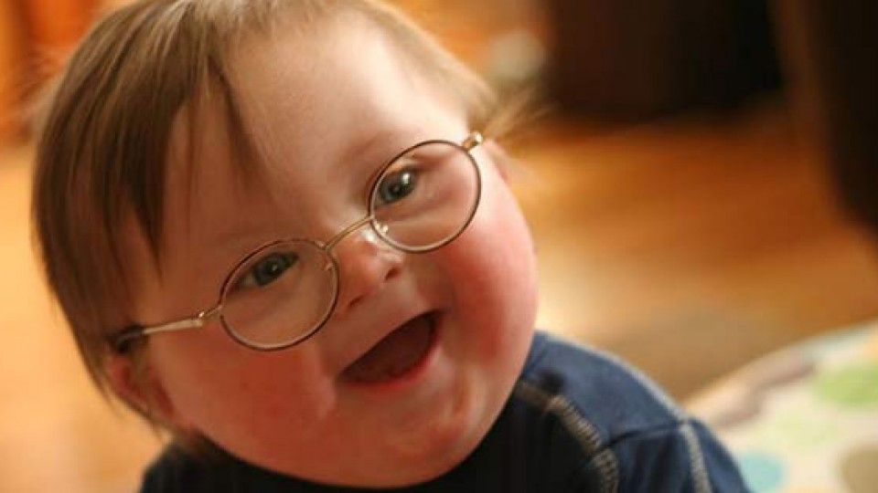
BİREYSELLEŞTİRİLMİŞ EĞİTİM PROGRAMI (BEP)
BEP:
Özel eğitim gerektiren her bir çocuk için yazılı olarak hazırlanan; bireyin, ailenin, öğretmenin ihtiyaçları doğrultusunda destek eğitim hizmetlerini içeren özel eğitim programıdır.

Slide 3
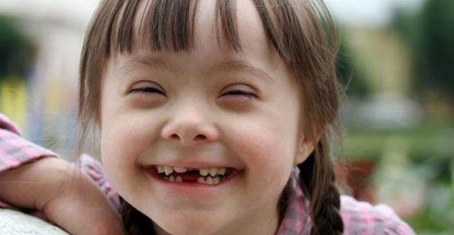
BEP’in daha ayrıntılı bir tanımını yapmak istersek BEP, özel eğitime ihtiyacı olan bireyin gelişimi veya ona uygulanan programın gerektirdiği disiplin alanlarında (öz bakım, akademik beceriler, sosyal beceriler, iletişim vb.) eğitsel ihtiyaçlarını karşılamak üzere uygun eğitim ortamlarından (okul, özel eğitim okulu, özel eğitim sınıfı vb.) ve destek hizmetlerden (kaynak oda ,sınıf içi yardım, fiziksel rehabilitasyon vb.) en üst düzeyde yararlanmasını öngören yazılı dokümandır. Bu doküman aile öğretmen ve ilgili uzmanların işbirliği ile planlanır ve BEP kurulunun onayı ile uygulanır.

Slide 4
Bireyselleştirilmiş eğitim programı, kişinin ihtiyaçlarına göre yapması gereken eylemlerini ve alt basamaklarını nasıl, kiminle, nerede, hangi sürede yapılacağını gösteren bir akış planıdır.

Slide 5
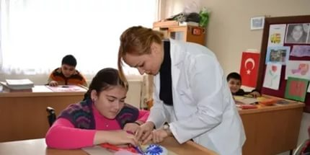
BEP NEDEN GEREKLİDİR?
Engel türü ve derecesi ne olursa olsun tüm bireyler öğrenebilir.
BEP, kişiye özel yol haritası çizilmesidir.
BEP sayesinde bireyin desteklenmesi gereken alanlarının ne şekilde ve hangi sürede desteklenmesi gerektiği planlanır.
Çocuklarda dil, problem çözme, zihinsel süreçler, davranışsal özellikler ve öğrenme özellikleri birbirinden farklılık gösterebilir.
BEP sayesinde çocuğun gelişimi konusunda okul yönetimi, öğretmenler ve veli ortak paydada buluşabilir.
Veli çocuğunun eğitim sürecinde aktif olur ve okul ile diyalog süreci canlanır.

Slide 6
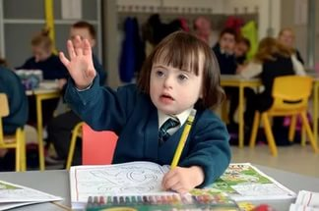
KİMLERİN BEP’E İHTİYACI VARDIR?
Zihinsel yetersizliği olan bireyler
Görme yetersizliği olan bireyler
İşitme yetersizliği olan bireyler
Dil ve konuşma güçlüğü olan bireyler
Bedensel yetersizliği olan bireyler
Dikkat eksikliği ve hiperaktivite bozukluğu olan bireyler
Özel öğrenme güçlüğü olan bireyler
Otistik bireyler
Üstün/Özel yetenekli bireyler
Duygusal ve sosyal uyum güçlüğü olan bireyler
Süreğen hastalığı olan bireyler
Birden fazla yetersizliği olan bireyler

Slide 7
BİREYSELLEŞTİRİLMİŞ EĞİTİM PROGRAMI(BEP) GELİŞTİRME BİRİMİ
Kaynaştırma Programına alınan öğrenci için BEP Geliştirme Birimi Toplantısı yapılır.
Özel Eğitim Hizmetleri Yönetmeliğinin 50. maddesinde belirtildiği üzere; Bireyselleştirilmiş Eğitim Programı Geliştirme Birimi Toplantısı; Okul/kurum müdürü veya görevlendireceği bir müdür yardımcısının başkanlığında;
Bir gezerek özel eğitim görevi yapan öğretmen,
Bir rehber öğretmen,
Bir eğitim programları hazırlamakla görevlendirilen öğretmen,
Öğrencinin sınıf öğretmeni,
Öğrencinin dersini okutan alan öğretmenleri,
Öğrencinin velisi,
Öğrenci olmak üzere bu kişilerden oluşur

Slide 8
BEP; İLK TOPLANTI GÜNDEMİ
İlk toplantıda; toplantının amacının ve varsa bir önceki toplantı tutanağının gözden geçirilmesi,
Özel eğitim ve BEP’e ilişkin hakların ve süreçlerin gözden geçirilmesi,
Daha önce bir BEP uygulanmışsa; değişimin sonuçları, gereksinimlerin birbirinden nasıl etkilendiğine bakılması,
Genel müfredat içinde çocuğun yetersizliğinin, eğitime katılımını ve gelişimini nasıl etkilediği üzerinde durulması gerekmektedir.

Slide 9
BİREYSELLEŞTİRİLMİŞ EĞİTİM PROGRAMI (BEP) NASIL HAZIRLANIR?
BEP hazırlamanın ilk basamağı, öğrencinin var olan performans düzeyinin belirlenmesidir.
Performans düzeyi; öğrencinin yapabildikleri ve yapamadıklarını betimleyerek güçlü ve zayıf yanlarını, ilgi ve ihtiyaçlarını tanımlar.
Kısacası; öğrenci “neyi yapıyor neyi yapamıyor“ sorularının cevabıdır.

Slide 10
Değerli öğretmenler
Performans alımı için lütfen öğrencinizle birebir değerlendirme yapınız.
Ortamda öğrencinin dikkatini dağıtacak materyaller bulundurmayınız.
Sorulacak soruları önceden belirleyiniz.
Öğrenciyle çalışmaya başlanmadan önce bu çalışmanın içeriğinden bahsedip çocuğun durumdan haberdar olmasını sağlayınız.
Soruların, öğrencinin sınıf düzeyine uygun olarak hazırlanmış olmasına dikkat ediniz.

Slide 11
Tam Zamanlı Kaynaştırma Programına alınan öğrencilerin performansları devam edecekleri sınıf düzeylerinin müfredat programlarına dayalı olarak belirlenir. Müfredat programları sorulaştırılarak öğrencinin yapabildiklerine artı (+), yapamadıklarına eksi(-) işaretleri kullanılarak öğrencinin performansı kaydedilir ve yapamadığı son basamaktan yola çıkılarak uzun dönemli -kısa dönemli amaçlar belirlenir.

Slide 12
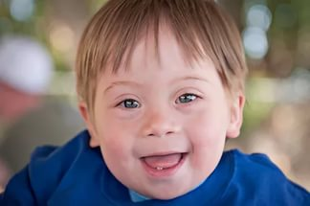
BEP ikinci basamağı; öğrencinin öncelikli gereksinimleri dikkate alınarak Uzun Dönemli ve Kısa Dönemli Amaçların belirlenmesidir.

Slide 13
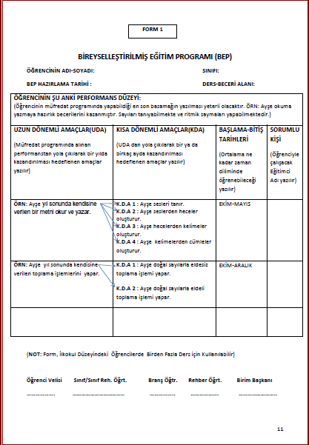

Slide 14
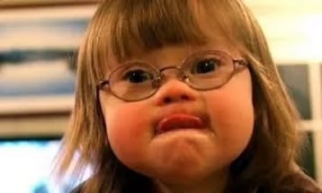
BÖP ( BİREYSEL ÖĞRETİM PLANI)
Bireysel Öğretim Planı ; BEP te öğrencinin gereken davranışları , amaçları kazanması için öğrenciyle çalışan kişinin yapması gerekenleri ayrıntılı /belirgin olarak ifade eder.
BÖP te öğrencinin dersin konusuyla ilgili performans düzeyi ,uzun dönemli- kısa dönemli ve öğretimsel amacı /amaçları hangi ölçütte gerçekleştireceği yer alır. Bunun yanında öğretim esnasında kullanılacak yöntem teknik, kullanılan araç gereç ve değerlendirme kısımları da bulunur.

Slide 15
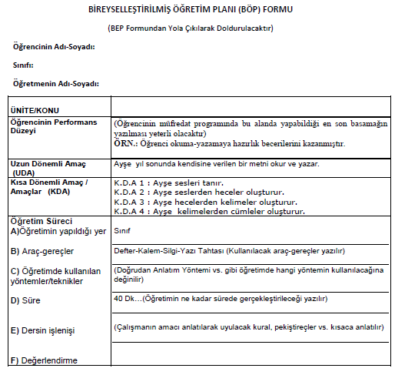

Slide 16
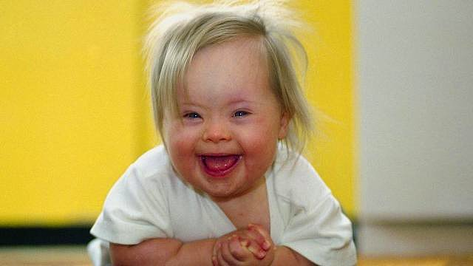
BÖP DEĞERLENDİRME(TAKİP)
Amaçlara ulaşmada ne kadar başarılı olunduğunun göstergesidir. Değerlendirmeler aylık veya haftalık yapılabileceği gibi günlükte yapılabilir.
BEP yılda en az iki kere değerlendirilir Çocukların öğretim sonundaki performanslarını belirlemek ve gerçekleştirilen öğretim etkinliklerinin ne denli etkili olduğunu belirlemeyi hedefler.

Slide 17
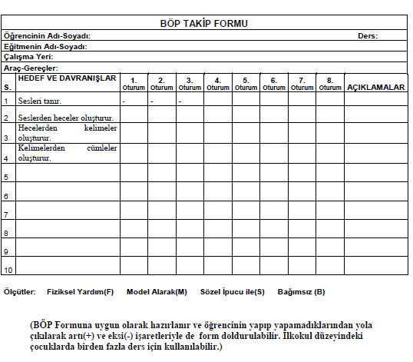

Slide 18
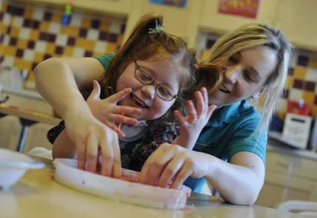
ETKİLİ BEP İÇİN ÖNERİLER:
Çocuğa odaklanın!
Karar verme sürecini paylaşın!
Sorunlara çözüm üretmeyi hedefleyin!
Tüm üyeler için rahat, çekici ve kendilerini ifade edebilecekleri bir ortam hazırlayın!
Herkesin bakış açısına ve görüşüne değer verin!
Çocuğun geleceği ile ilgili iyimser ve olumlu yaklaşımlarda bulunun!
Bireyi ve aileyi sürece katın!
Kullanımı kolay bir format geliştirin!
BEP yazarken BEP’ in uygulanmasında görev alacakların mutlaka sürece katılmış olmalarına özen gösterin!

Slide 19
BEP yazımında açık ve anlaşılır bir dil, kısa ve öz ifadeler kullanın!
Yapılabilecekler konusunda gerçekçi olun!
Tüm toplantılarda kayıt tutun!
BEP’ in bir ekip işi olduğunu unutmayın!
Tüm formları saklayabileceğiniz ve bilgileri kaydedebileceğiniz bir BEP dosyası oluşturun!

Slide 20
KONUYLA İLGİLİ YASAL DAYANAKLAR
Anayasa (Madde 42)
1739 Sayılı Milli Eğitimin Temel Kanunun 7. Maddesi
222 Sayılı İlköğretim ve Eğitim Kanunu (6. ve 52. Maddeleri)
573 sayılı “Özel Eğitim Hakkında Kanun Hükmünde Kararname” (Madde 12 ve 15 ) (30.05.1997)
MEB Özel Eğitim Hizmetleri Yönetmeliği
Özel Eğitim ve Rehberlik Hizmetleri Genel Müdürlüğünün 2008/60 Nolu Kaynaştırma Hakkında Genelgesi

Slide 21
Online bep hazırlamak için
http://erbaaram.meb.k12.tr/tema/index.php

